Slide 1
执行器技术 第二次习题课
By Wv

Slide 2
第一次作业

Slide 3
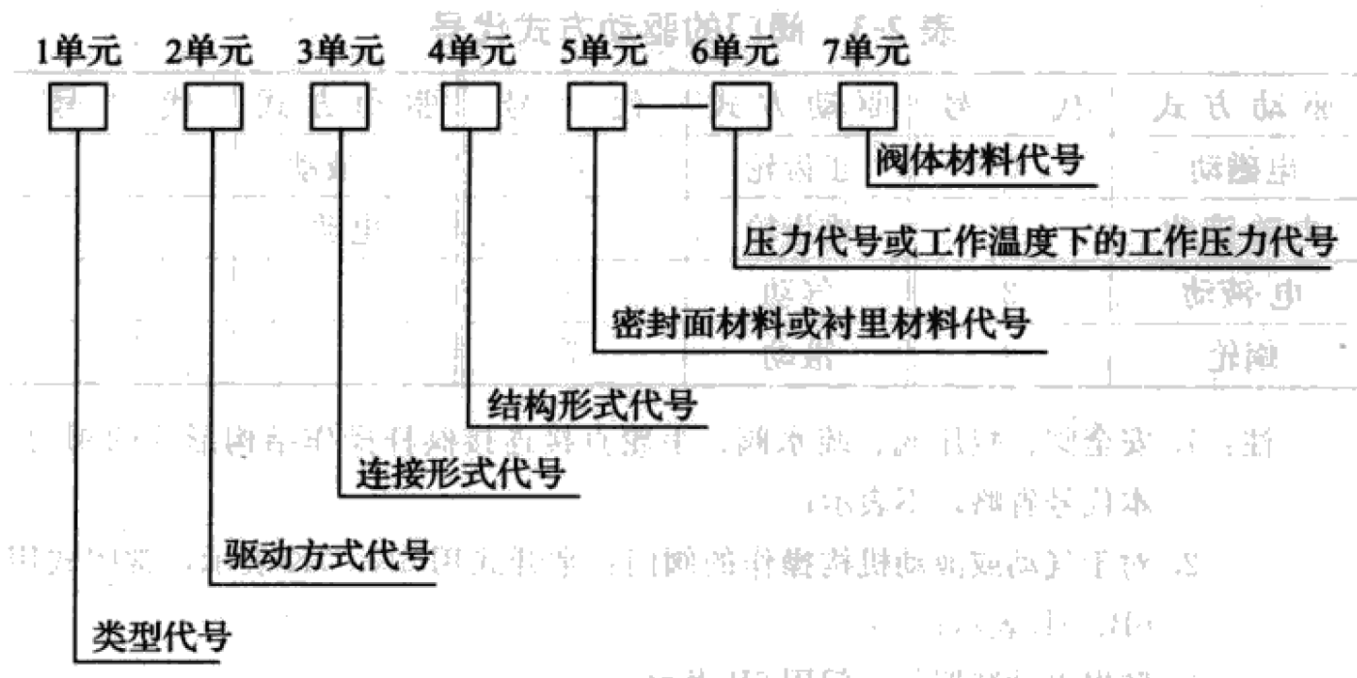
1. 手动、外螺纹连接、浮动直通式，阀座密封面材料为氟塑料，公称压力PN为1.6MPa、阀体材料为1Cr18Ni9Ti的球阀编号是什么？
2025-5-14作业

Slide 4



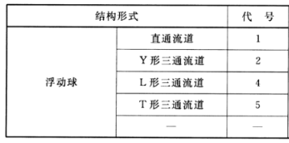
手动、外螺纹连接、浮动直通式，阀座密封面材料为氟塑料，公称压力PN为1.6MPa、阀体材料为1Cr18Ni9Ti的球阀编号是什么？
1
2
3
4

Slide 5


手动、外螺纹连接、浮动直通式，阀座密封面材料为氟塑料，公称压力PN为1.6MPa、阀体材料为1Cr18Ni9Ti的球阀编号是什么？
5
公称压力代号：用阿拉伯数字表示，其数值是以兆帕(MPa)为单位的公称压力值的10 倍
6
7

Slide 6
2. Kv和Cv的关系推导过程？
符号 | 定 义 | 相互关系
C | 给定行程下，温度为5～40℃的水，阀两端压差为1kgf/cm²时每小时流经调节阀的体积（以m³表示） | C是流量系数的通用符，我国过去曾长期使用
Kv | 给定行程下，温度为5～40℃的水，阀两端压差为10²kPa时，每小时流经调节阀的体积（以m³表示） | Kv=1.01C 我国推荐使用Kv
Cv | 给定行程下，温度为60℉的水，阀两端压差为1lb/in²时，每分钟流经调节阀的体积（以美国加仑USgal表示） | Cv=1.167C

Slide 7

Kv和Cv的关系推导过程？
$K_{v}=10\frac{Q\sqrt{ρ}}{\sqrt{Δp}}；$其中$ρ=1g/cm^{2}，ΔP=100kpa$,$Q=1{m^{3}}/h$, $K_{v}=$1
$C_{v}=\frac{Q\sqrt{ρ}}{\sqrt{Δp}}；$其中$ρ=1g/cm^{2}，ΔP=100kpa=14.5038 \text{lb}\text{/}\text{in}\text{2}$,$Q=1{m^{3}}/h=4.4029{Gal}/{min}$; $C_{v}=\frac{Q\sqrt{ρ}}{\sqrt{Δp}}=\text{1.156}$
$K_{v}=0.858C_{v}$; $C_{v}=1.156K_{v}$

Slide 8
3. 在下表的第一列填上适合的阀门：
阀的型式 | 使用场合
直通单座调节阀 | 阀前后压降低，适用于要求泄漏量小的场合
直通双座调节阀 | 阀前后压降大，适用于允许较大泄漏量的场合
角形调节阀 | 适用于高压降、高粘度、含悬浮物或颗粒状物质的场 合，输入与输管道成直角形安装。
三通调节阀 | 适用分流或合流控制的场合
蝶阀 | 适用于有悬浮物的流体、大流量气体、压差低、允许 较大泄漏量的场合
隔膜控制阀 | 适用于有腐蚀性介质的场合
偏心旋转阀/隔膜 | 适用于高黏度场合

Slide 9
4. 阀门的技术性能里的密封性能里要注意的泄露有几处?
阀门的密封性能是指阀门各密封部位阻止介质泄漏的能力，它是阀门最重要的技术性能指标。阀门的密封部位有三处：启闭件与阀座两密封面间的接触处；填料与阀杆和填料函的配合处；阀体与阀盖的连接处。其中前一处的泄漏叫做内漏，也就是通常所说的关不严，它将影响阀门截断介质的能力。对于截断阀类来说，内漏是不允许的。后两处的泄漏叫做外漏，即介质从阀内泄漏到阀外。外漏会造成物料损失，污染环境，严重时还会造成事故。对于易燃易爆、有毒或有放射的介质，外漏更是不能允许的，因而阀门必须具有可靠的密封性能。
Notes:
PPT 2-9

Slide 10
第二次作业

Slide 11
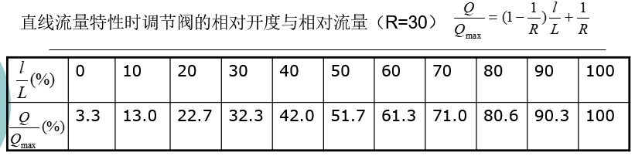
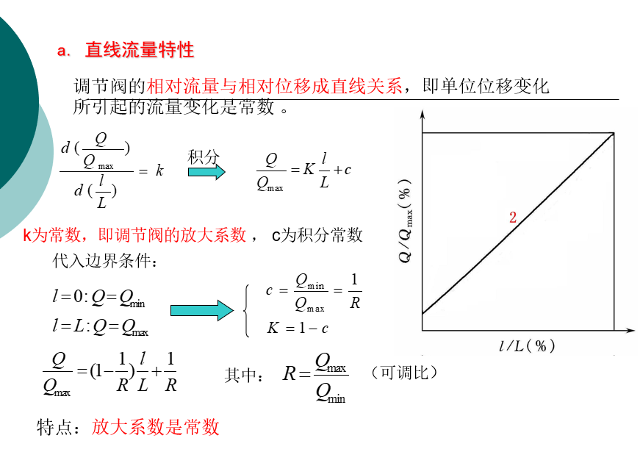
1. 直线流量特性的阀芯，在40%，60%开度时变化10%相对流量变化量是多少？
Notes:
理想可调比由结构设计决定，通常R=30 或 50，PPT上面表格给的是30

Slide 12
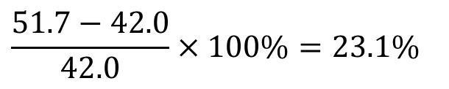
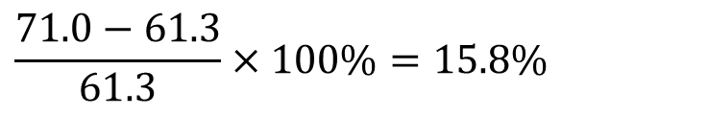
直线流量特性的阀芯，在40%，60%开度时变化10%相对流量变化量是多少？
40％开度：
$$\frac{51.7−42.0}{42.0}×100\%=23.1\%$$
$$\frac{71.0−61.3}{61.3}×100\%=15.8\%$$
60％开度：

Slide 13
2. 串并联管道时阀的选择要考虑哪些因素？
阀心:
串、并联管道都使阀的理想流量特性发生畸变,串联管道的影响更严重
串、并联管道都会使控制阀的可调范围降低，并联管道尤为严重
串联管道使系统总流量减少,并联管道使系统总流量增加
串、并联管道都会使调节阀的放大系数减小，即输入信号变化所引起的流量变化值减小；串联管道时调节阀若处于大开度，则s值降低对放大系数的影响更为严重；并联管道时控制阀若处于小开度，则x值降低对放大系数的影响更为严重
可调比:
串联或并联管道都将使实际可调比下降，所以在选择调节阀和组成系统时不应使s值太小，要尽局避免打开并联管道的旁路阀,以保证调节阀有足够的可调比。

Slide 14
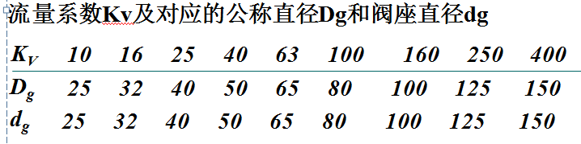
3. 某系统中，需选用一台直线流量特性的直通双座调节阀。被调介质为水。工艺要求，最大流量Qmax=110m3/h，最小流量Qmin=25m3/h，最小压差△pmin=60kPa，s = 0.5，试确定调节阀的口径

Slide 15
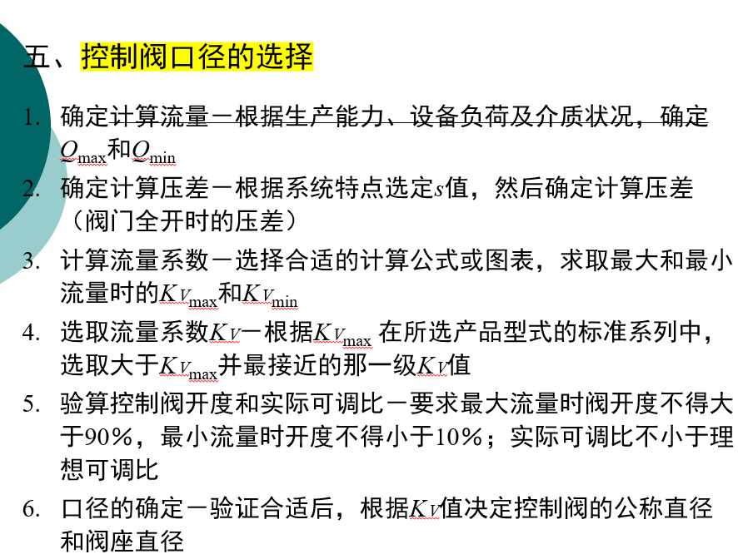
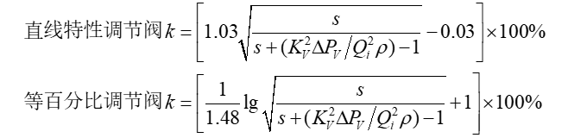
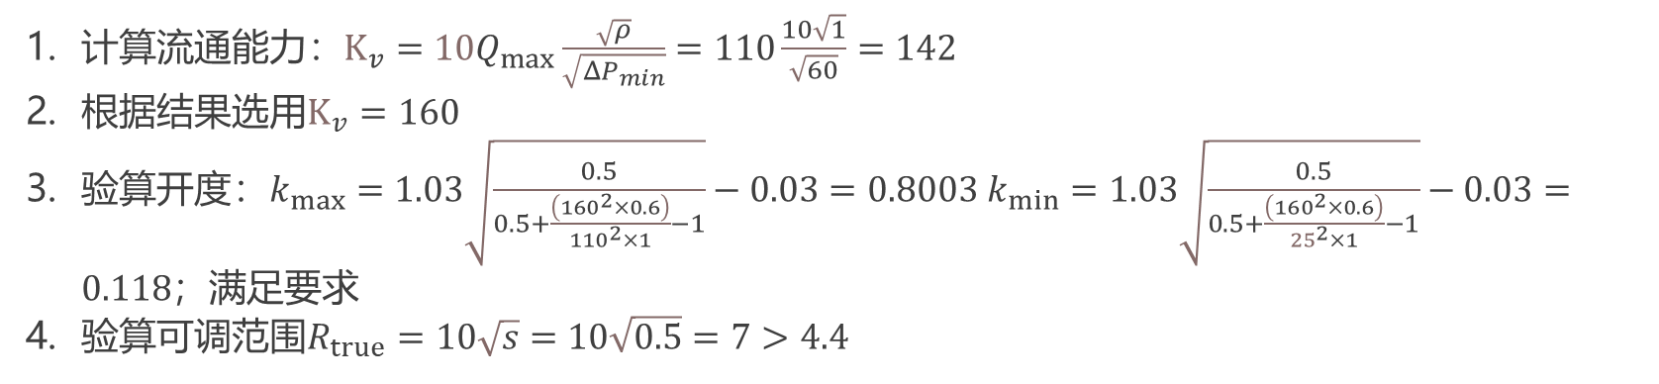
某系统中，需选用一台直线流量特性的直通双座调节阀。被调介质为水。工艺要求，最大流量Qmax=110m3/h，最小流量Qmin=25m3/h，最小压差△pmin=60kPa，s = 0.5，试确定调节阀的口径
计算流通能力：$K_{v}={10Q}_{max}\frac{\sqrt{ρ}}{\sqrt{ΔP_{min}}}=110\frac{10\sqrt{1}}{\sqrt{60}}=142$
根据结果选用$K_{v}=160$
验算开度：$k_{max}=1.03\sqrt{\frac{0.5}{0.5+\frac{\left({160}^{2}×0.6\right)}{{110}^{2}×1}−1}}−0.03=0.8003$ $k_{min}=1.03\sqrt{\frac{0.5}{0.5+\frac{\left({160}^{2}×0.6\right)}{{25}^{2}×1}−1}}−0.03=0.118$；满足要求
验算可调范围$R_{true}=10\sqrt{s}=10\sqrt{0.5}=7>4.4$

Slide 16
4. 气动执行器的开关方式怎样选择？什么是执行机构的正作用，反作用？
气开、气关选择：
可通过改变阀的正装反装来实现，或者可通过改变执行机构的正反作用来实现。
从工艺生产的安全角度考虑：信号压力中断时，应保证设备和操作人员安全。如果阀门在信号压力中断时处于打开位置时危害性小，则选用气关式。（反之…）
从介质特性考虑;如果介质易结晶，选用气关式，以防堵塞。
从保证产品质量、经济损失最小的角度：事故发生时，尽量减少原料及动力消耗，但要保证产品质量。
正作用：当输入信号增大时，执行器的开度增大，即流过执行器的流量增大；（反之…）
正作用气动调节阀通常称为气开阀
反作用气动调节阀通常称为气关阀
反作用:当输入信号增大时，流过执行器的流量减小
Notes:
PPT 5-27

Slide 17
5. 简答调节阀汽蚀空化的对策是什么？
从压差上考虑:避免空化的根本办法是不让阀体的部件的使用压差大于最大允许压差
从材料上考虑一般情况下，材料越硬，抗蚀能力强，但是至今没有找到能长时间抵抗严重汽蚀作用而不损害的材料。因此，在有汽蚀作用的情况下，应该考虑到阀芯、阀座易于更换。目前如电力行业常选用铬钼合金钢阀门，WC9是常用抗腐蚀的材科之一
从结构上考虑:可设计特殊结构的阀芯、阀座以避免汽蚀作用的破坏。其基本原理是使高速流体通过阀芯、阀座时、每一点都高于该温度下的饱和蒸汽压．或者使液体本身相互冲撞,在通道内导致高速紊流，使阀体部件中液体的动能由于摩擦而变为热能，因此减少气泡的形成区。
多级减压:多级减压中的每一级都消耗一部分能景，使得下一级的入口压力相对较低，减小了下一级的压差，压力恢复低，避免了汽蚀的产生。一个成功的设计可以使阀门在承受较大压差的同时还能保持缩流后的压力高于液体的饱和压力，防止液体汽蚀的产生，因此对于相同的压力降，一级节流比多级节流更容易产生汽蚀。
多孔节流:多孔节流是一种综合设计方案。采用特殊的阀座和阀瓣结构形式，使高速液体通过阀座和阀瓣每一点的压力都高于该温度下的饱和蒸汽压，并采用汇聚喷射的方法,使调节阀中液体的动能由于相互摩擦而转换成热能，从而减少气泡的形成。另一方面，使气泡的破裂发生在套简中心，避免了对阀座和阀瓣表面的直接破坏。
Notes:
PPT 4-32

Slide 18
第三次作业

Slide 19
1. 阀门定位器的作用是什么？
2025-5-28作业
高压介质
高压差
高温/低温
用于介质中含有固体悬浮物
增加执行机构的动作速度
调节阀口径较大的场合
活塞式执行机构的比例动作
调节阀的动作反向
改善调节阀流量特性
改善调节阀的静态特性
改善调节阀的动态特性
操作非标准信号的执行机构
改变调节阀对信号的响应范围
启动、电动仪表负荷调节系统
智能控制
Notes:
PPT 6-39

Slide 20
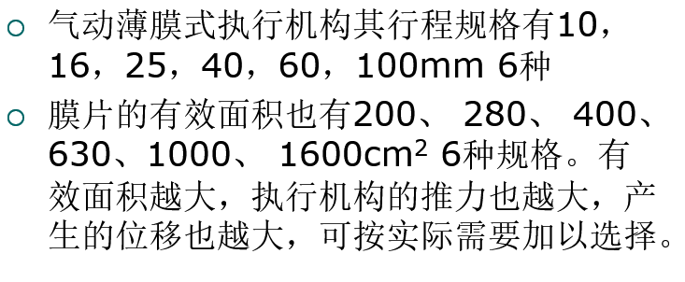
2. 气动薄膜式执行机构其行程规格有几种？有效面积有几种？
2025-5-28作业
Notes:
PPT 5-56

Slide 21
2025-5-28作业
下述说法不正确的是( )。
A、阀门定位器能减少调节信号的传递滞后
B、阀门定位器能提高阀门位置的线性度
C、阀门定位器能克服阀杆的摩擦力和消除不平衡力的影响
D、阀门定位器能实现调节阀气开气关的转换
2、下述说法不正确的是()。
A、调节阀的流量特性可以通过改变反馈凸轮的几何形状来改变
B、阀门定位器适用于分程控制的场合
C、阀门定位器适用于高压差的场合
D、当调节阀口径小于100mm时，不必安装阀门定位器
3、气动阀门定位器是按( )原理工作的。
A、负反馈 B、杠杆 C、力矩/位移平衡 D、正反馈
4、电气阀门定位器接受4-20mA信号，变成( )信号给调节阀的执行机构。
A、0.02-0.1MPa B、0.4-0.28 MPa C、气压 D、0.5 MPa
5、( )指其能量不足以对其周围可燃物质构成点火源。
A、火花 B、局部发热 C、安全火花 D、温升过高

Slide 22
2024-5-22作业
下述说法不正确的是(D)。
A、阀门定位器能减少调节信号的传递滞后
B、阀门定位器能提高阀门位置的线性度
C、阀门定位器能克服阀杆的摩擦力和消除不平衡力的影响
D、阀门定位器能实现调节阀气开气关的转换 是一个连续的调节定位过程，而非简单气开气关
2、下述说法不正确的是(D)。
A、调节阀的流量特性可以通过改变反馈凸轮的几何形状来改变
B、阀门定位器适用于分程控制的场合
C、阀门定位器适用于高压差的场合
D、当调节阀口径小于100mm时，不必安装阀门定位器 PPT：适用于调节阀口径较大的场合
3、气动阀门定位器是按(C)原理工作的。
A、负反馈 B、杠杆 C、力矩/位移平衡 D、正反馈
4、电气阀门定位器接受4-20mA信号，变成(C)信号给调节阀的执行机构。
A、0.02-0.1MPa 电气转换器 B、0.4-0.28 MPa C、气压 D、0.5 MPa
5、(C)指其能量不足以对其周围可燃物质构成点火源。
A、火花 B、局部发热 C、安全火花 D、温升过高

Slide 23
第四次作业

Slide 24
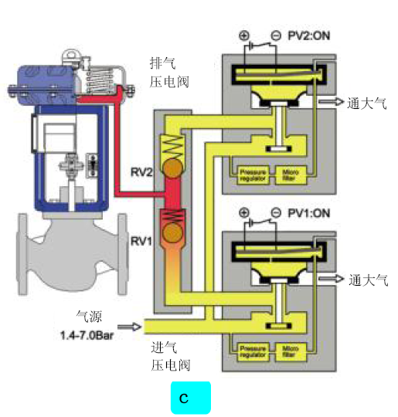
1. 请简述压电阀工作的三种状态？
压电阀结构的智能阀门定位器通常是采用两个P20系列压电阀组件(PV1、PV2)和两个单向阀(RV1、RV2)组成气动部件，如图 (c)所示。气动组件可有三种气路逻辑状态： PV1通电、PV2通电、RV1打开、RV2关闭：输出气压信号到控制阀气动执行机构，如图2c； PV1断电、PV2通电、RV1关闭、RV2关闭：气路封闭状态，封住通到气动执行机构的气路气压； PV1断电、PV2断电、RV1关闭、RV2打开：排气，气动执行机构膜室经压电阀气路通大气。

Slide 25
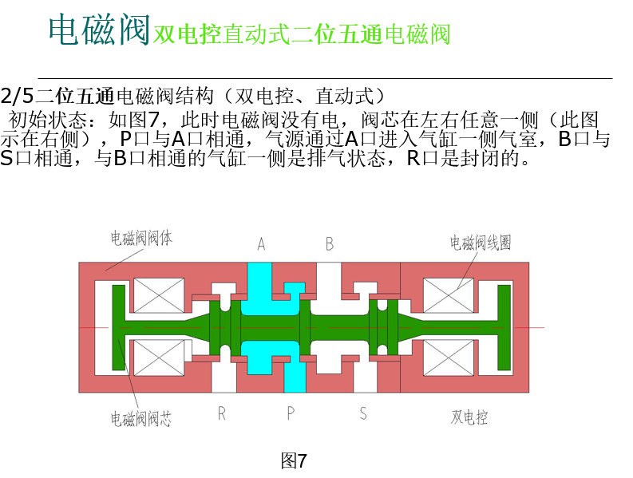
2. 电磁阀双电控两位五通工作原理？

Slide 26
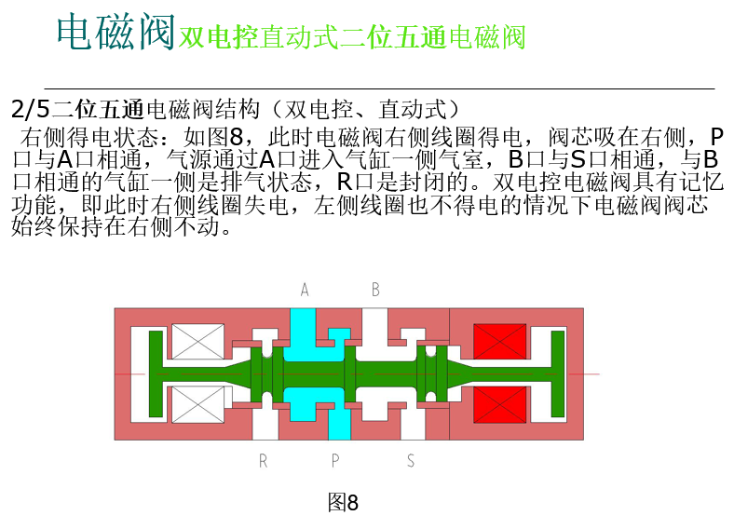
电磁阀双电控两位五通工作原理？

Slide 27
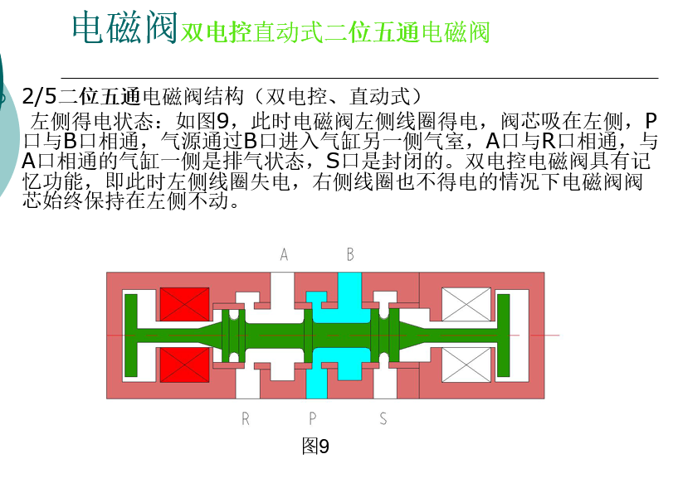
电磁阀双电控两位五通工作原理？

Slide 28
3. 简述液压传动系统的组成及作用？
原动机：为电动机，发动机，向液压系统提供机械能
能源部分：其功能是将电动机或发动机的机械能转化为液压能，如各类油泵。
执行元件部分：其功能是将液压能转化为机械能，从而带动工作部件做直线运动或旋转运动，如液压油缸和液压马达。
控制元件部分：其功能是调节与控制液压系统中液流的压力、流量和流动方向，以满足工作部件所需力（力矩）、速度（转速）和运动方向（循环运动）的要求。如各类压力阀、流量阀和换向阀。
辅助元件部分：上述三项组成部分之外的其他元件都称为辅助元件，包括油箱、油管、管接头、滤油器、蓄能器，压力表、散热器等。它们对于保证液压系统工作的可靠性和稳定性具有重要作用。
液压油：即传动介质

Slide 29
4. 选择题
1、安全火花型防爆仪表在本质上是安全的，因此称这类仪表为本质安全防爆仪表，简称(B)。
A、隔爆仪表 B、本安仪表 C、无火花仪表 D、防爆仪表
2、安全火花型防爆仪表的防爆系统不仅在危险场所使用了(C)，而且在控制室仪表与危险场所仪表之间设置了安全栅。
A、隔爆仪表 B、无火花仪表 C、本安仪表 D、防爆仪表

Slide 30
第五次作业

Slide 31
1. 简述液压系统中泵和马达的功能，并简述有什么不同？
泵:用电机带动,输出压力能（压力和流量）
马达:输入压力油,输出机械能（转矩和转速）
泵和马达的不同点
1、泵是能源装置,马达是执行元件.
2、泵的吸油腔一般为真空(为改善吸油性和抗气蚀耐力),一般进口尺寸大于出口,马达排油腔的压力稍高于大气压力,没有特殊要求,可以进出油口尺寸相同.
3、泵的结构需保证自吸能力,而马达无此要求.
4、马达需要正反转(内部结构对称),泵一般是单向旋转.
5、马达需保证在很宽的速度范围内使用,而泵的转速虽相对比较高,但变化小,故无此苛刻要求.

Slide 32
简述液压系统中泵和马达的功能，并简述有什么不同？
2024-5-29作业
泵和马达的不同点
6、泵:希望容积效率高;马达:希望机械效率高.
7、叶片泵的叶片倾斜安装,叶片马达的叶片则径向安装(考虑正反转).
8、液压马达的容积效率比泵低,通常泵的转速高.而马达输出较低的转速.
9、泵与原动机装在一起,主轴不受额外的径向负载.而马达直接装在轮子上或与皮带\链轮\齿轮相连接时,主轴将受较高的径向负载.
从工作原理而言，液压马达与液压泵都是依靠密封工作腔容积的变化而工作的，但因两者使用目的不同，结构上存在许多差异，一般不能直接互逆通用。

Slide 33
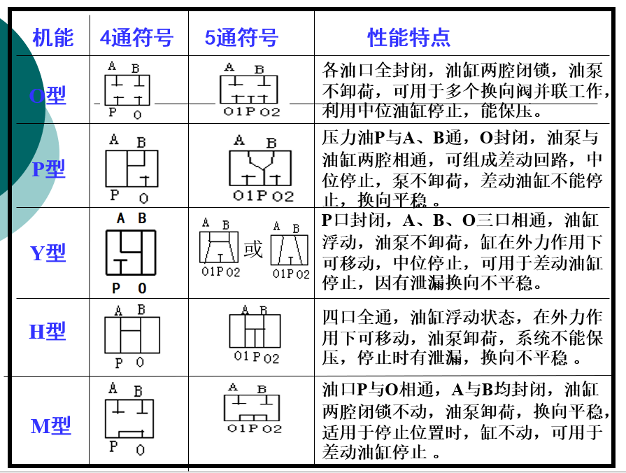
2、方向控制阀中滑阀三位四通的中位机能有哪些？简述下工作方式。

Slide 34
谢谢 ！
请大家批评指正

